Slide 1
Как ребятишки елку наряжали
Средняя группа № 10
МАДОУ «Детский сад № 92»
Воспитатель:
Татьяна Анатольевна Заплатина

Slide 2
Зеленая, в иголочках, Пришла к нам в гости елочка. А это значит настает Веселый праздник Новый год.

Slide 3
Елочку смолистую, Стройную, душистую Сами украшали мы, Сами наряжали мы.

Slide 4
Елка наряжается – Праздник приближается. Новый год у ворот, Ребятишек елка ждет.

Slide 5
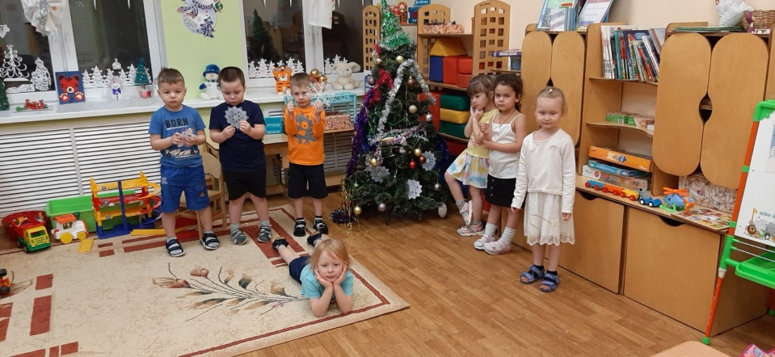
Раз, два, три, четыре, пять, Новый год у нас опять

Slide 6
С ёлочкой пушистой, Сказочной, искристой!

